Slide 1

용접로봇 자동화
용접로봇팀
김태준, 하현진, 서승훈
전재훈, 남상규, 이다현

Slide 2

2022 CAI Lab Meeting
용접 자동화

Slide 3
1. 진행 작업
1-1. 현대 NGV 과제
# 현대 용접로봇 프로그램 작동 방향 정리
1) RGB-D 카메라, LiDAR 센서, Scanner 등의 센서를 이용하여 용접 환경을 촬영하고
RGB 이미지와 Depth 데이터 또는 3D 모델링 데이터 수집
1-1) RGB 와 Depth 데이터를 이용하여 3D 모델을 생성
2) 3D 모델을 GUI에 표시

Slide 4
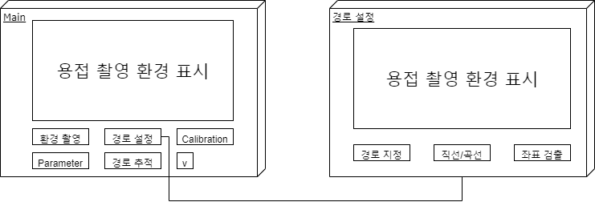
1. 진행 작업
1-1. 현대 NGV 과제
# 현대 용접로봇 프로그램 작동 방향
3) UI내 경로 설정 기능을 통해 작업자가 필요한 용접 경로를 표시하고,
해당 용접 필요 경로의 2D 좌표와 depth 좌표를 이용하여 3D 경로를 생성
4) 작업자가 GUI 내의 조작을 통해 용접 parameter 설정
5) 생성된 경로를 바탕으로 용접 경로 추적 및 용접 작업을 진행
[현대 용접로봇 UI 초안]

Slide 5
1. 진행 작업
1-1. 현대 NGV 과제
# 박태준 교수님 피드백
1. 3D 모델링 어떤 프로그램으로 진행하는지?
→ 1) 파이썬 라이브러리를 이용하여 좌표를 기반으로 3D 모델링 제작
→ 2) CAD, Catia, Blender와 같은 3D 모델링 프로그램 연동

Slide 6
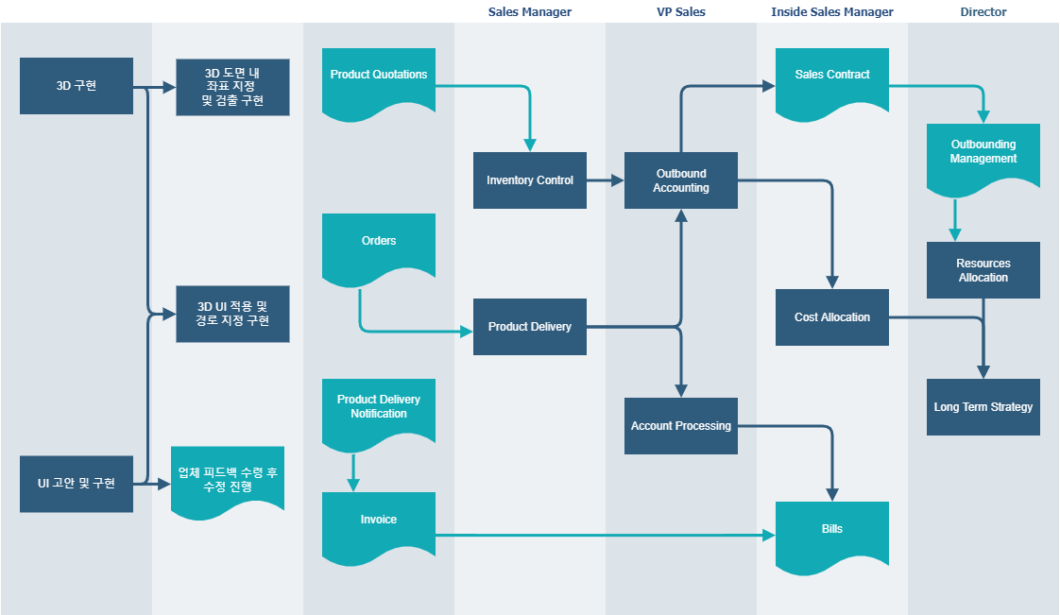
1. 진행 작업
1-1. 현대 NGV 과제
# 진행 계획(미정)
1-1. 센서를 이용하여 3D 도면을 만드는 과정을
최우선으로 진행
→ 1) RGB-D를 이용하여 좌표 데이터로 3D 모델 제작
→ 2) Scanner 프로그램을 이용하여 3D 모델 추출
1-2. 3D 도면 제작 및 구현 후, 해당 도면에서의
좌표 지정 및 불러오기 기능을 구현
→ 1) 파이썬 라이브러리 이용 및 구현
→ 2) CAD, Catia 등의 3D 모델링 프로그램 이용
2. GUI 구성 방안 논의 및 구현을 진행하여 업체의 피드백을 받고 수정 진행
[현대 용접로봇 진행계획]

Slide 7
1. 진행 작업
1-1. 현대 NGV 과제
# 질문 내용
1. 현대와의 과제 관련 회의를 언제 진행할지?
2. 현대에서 사용중인 스캐너 기종에 대해 물어보고, 이를 대여할 수 있을지 질문해도 될지?
3. 2의 대여가 불가능하다면, 센서 구매에 사용가능한 금액 한도가 어떻게 될지?

Slide 8
1. 진행 작업
1-1. 현대 NGV 과제
# 센서 조사
1. Revopoint Pop 3d 휴대용 스캐너
- 자체 프로그램을 이용하여 스캔 후 모델 생성
- 본사는 중국에 있으며,
한국지사가 따로 존재하지 않음
- python을 이용해 해당 프로그램의 동작 및 수정이 가능한지 문의 메일을 보낸 상태
- 금액은 약 193만원
- 해당 제품의 다음 버전인 pop2도 존재하나, 해당 제품은 제공하는 정보가 없는 상태
작동 예시 영상 링크 : Revopoint POP Object Scan 2, Color object with light box - YouTube

Slide 9
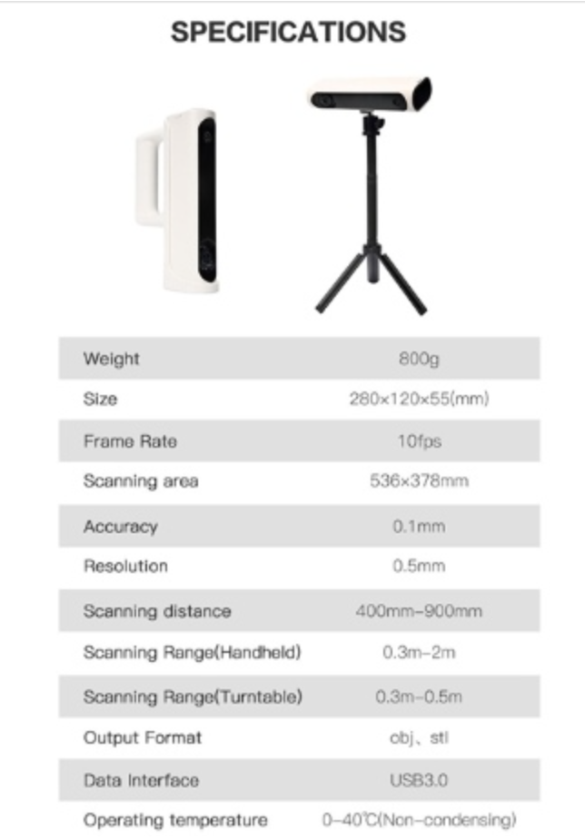
1. 진행 작업
1-1. 현대 NGV 과제
# 센서 조사
2. Creality CR-SCAN 01
- 동일하게 자체 프로그램으로 모델 생성
- 본사는 중국에 있으며,
한국지사가 따로 존재하지 않음
- 영상으로 봤을 땐, 1번 제품에 비해
정확도가 낮은 것으로 보임
- 금액은 약 91만원
작동 예시 영상 링크 : Creality 3D Scanner CR-Scan01: Turntable mode scan plaster model - YouTube

Slide 10
1. 진행 작업
1-1. 현대 NGV 과제
# 센서 조사
3. Photoneo
- coex 전시회때 명함을 받았던 스캐너 회사
- 메일로 상품 카탈로그 요청 및 프로그램과 python 연동 여부 등의 질문을 보낼 예정
센서 회사 링크 : https://www.photoneo.com/phoxi-3d-scanner/

Slide 11
2. 이후 진행 계획
1. 현대 NGV 과제 집중 진행
- 세부 계획 논의
- 센서 조사 및 구매 진행
- GUI 고안 및 필요 코드 조사 진행

Slide 12
2021 CAI Lab Meeting
용접 불량 검사

Slide 13
2021 CAI Lab Meeting
용접 로봇 Calibration

Slide 14
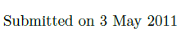
1. 논문 진행사항
2022년 5월 12일 논문 수정본 제출

Slide 15
2. 향후계획
Normalization & Softmax Ensemble 기법을 이용한 안정적인 자동 손 - 눈 보정 시스템 요약 (2Page 제출)
중요성, 간단 소개 및 제안 기법, 결과에 대해서만 간단하게 표시
2022년 5월 29일

Slide 16
감사합니다

